Slide 1



第三节 平面
基本要求
3. 1 平面的表示法
3. 2 各种位置平面的投影特性
3. 3 属于平面的点和直线

Slide 2

基 本 要 求
1、掌握平面的几何元素表示法；
2、熟练掌握各种位置平面的投影特性及作图方法；
3、掌握平面上取点和直线的几何条件和作图方法；
4、掌握平面内投影面的平行线的投影特性和作图方法。

Slide 3
3 . 1 平面的表示法——用几何元素表示平面
b′
b′
b′
a′
c′
a′
a′
c′
c′
a
a
a
c
c
c
b
b
b
不共线的三点
一直线和线外一点
相交两直线
b′
a′
d′
a′
b′
c′
c′
a
b
c
c
任意平面图形
平行两直线
a
d
b

Slide 4
3.2、平面的投影特性
⒈ 平面对一个投影面的投影特性
平行
垂直
倾斜
投 影 特 性
实形性
★平面平行投影面——投影就把实形现
积聚性
★平面垂直投影面——投影积聚成直线
类似性
★平面倾斜投影面——投影类似原平面

Slide 5
3 . 2 各种位置平面的投影特性
一、投影面垂直面——与一个投影面垂直，与另两投影面倾斜
1．铅垂面
2．正垂面
3．侧垂面
二、投影面平行面——与一个投影面平行，与另两投影面垂直
1．水平面
2．正平面
3．侧平面
三、一般位置平面

Slide 6
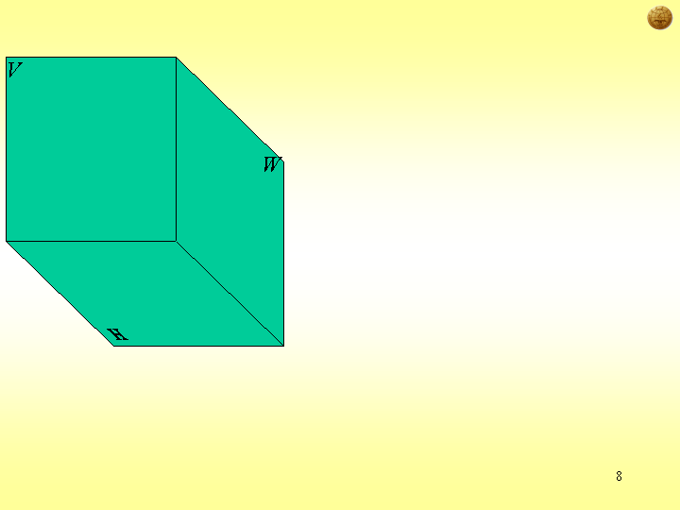
1．铅垂面
b'
b"
b"
a'
a"
B
c'
c"
A
a
a
C
β
b
c
b
γ
c
投影特性：
(1) 水平投影积聚为直线，且反映β、γ角的真实大小 ；
(2) 另外两投影具有类似性。

Slide 7


2．正垂面
b′
b'
b"
γ
a"
a'
a′
A
α
B
c'
c"
c′
a
C
c
投影特性：
(1) 正面投影积聚为直线，且反映α、γ 角的真实大小 ；
(2) 另外两投影具有类似性。
b

Slide 8
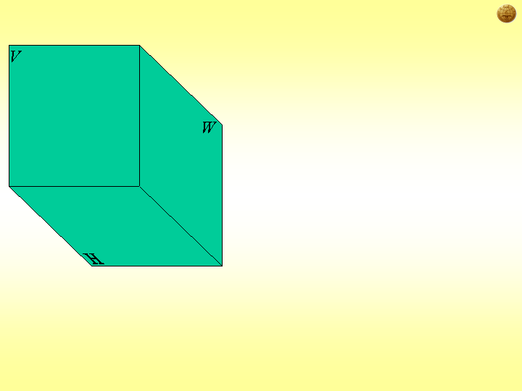
3．侧垂面
b'
b"
β
B
b"
c"
c'
a'
α
a"
c"
C
b
a"
A
c
a
投影特性：
(1) 侧面投影积聚为直线，且反映α、β 角的真实大小 ；
(2) 另外两投影具有类似性。

Slide 9

1．水平面
a′
b'
c′
b"
a"
c"
a'
b'
c'
b"
A
B
a"
c"
C
b
b
a
a
c
c
投影特性：
(1) 正面投影和侧面投影积聚为直线；
(2) 水平投影反映Δ ABC实形。

Slide 10

2．正平面
b'
b'
b"
a'
B
b"
a'
a"
c'
A
a"
c'
c"
c"
C
c
b
a
c
b
a
投影特性：
(1) 水平投影和侧面投影积聚为直线；
(2) 正面投影反映Δ ABC实形。

Slide 11

3．侧平面
c'
b'
b"
b"
B
a'
a"
b'
a'
a"
A
c'
c"
a
C
c"
a
b
b
c
c
投影特性：
(1) 正面投影和水平投影积聚为直线；
(2) 侧面投影反映Δ ABC实形。

Slide 12
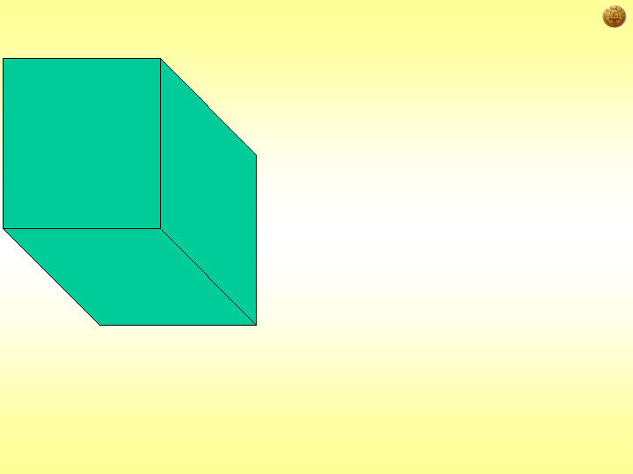
三、一般位置平面
b'
b'
b"
a'
B
b"
a'
a"
c'
c"
A
a"
c"
b
C
b
c
c
a
a
投影特性：
三投影均具有类似性，且不反映α、β、γ 的真实角度。

Slide 13
例：正垂面ABC与H面的夹角为45°，C点在B点的上方，
已知其水平投影及顶点B的正面投影，求△ABC的正面
投影及侧面投影。
c′
c″
a′
a″
45°
b″
b′
●
a
c
b

Slide 14
小结：平面在三投影面体系中的投影特性
平面对于三投影面的位置可分为三类：
正垂面
垂直于某一投影面，倾斜于另两个投影面
投影面垂直面
侧垂面
铅垂面
特殊位置平面
正平面
平行于某一投影面，
垂直于另两个投影面
投影面平行面
侧平面
水平面
与三个投影面都倾斜
一般位置平面

Slide 15
⑴ 投影面垂直面
类似性
b′
b″
类似性
c′
c″
a′
a″
积聚性
c
β
γ
b
铅垂面
a
投影特性：
在它垂直的投影面上的投影积聚成直线。该直线与投影轴的夹角反映空间平面与另外两投影面夹角的大小。
另外两个投影面上的投影为类似形。

Slide 16
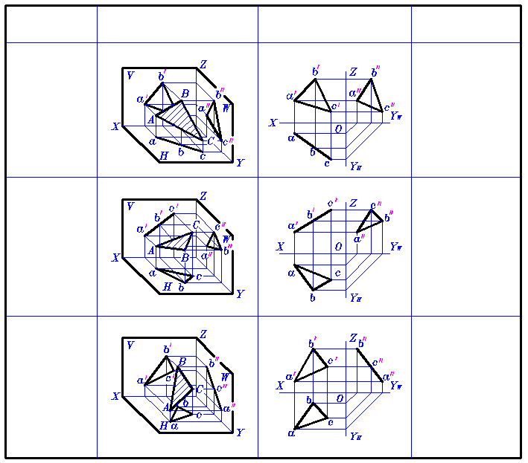
名称
立体图
投影图
投影特性
1)H投影为斜直线，有积聚性，且反映β、γ 大小 2)V、W投影不是实形，但有相仿性。
铅垂面
（⊥H）
1)V投影为斜直线，有积聚性，且反映α、γ大小 2)H、W投影不是实形，但有相仿性。
正垂面
（⊥V）
1)W投影为斜直线，有积聚性，且反映α、β大小 2)H、V投影不是实形，但有相仿性。
侧垂面
（⊥W）

Slide 17
⑵ 投影面平行面
积聚性
积聚性
c′
a′
b′
a″
c″
b″
a
实形性
c
水平面
b
投影特性：
在它所平行的投影面上的投影反映实形。
另两个投影面上的投影分别积聚成与相应的投影轴平行的直线。

Slide 18
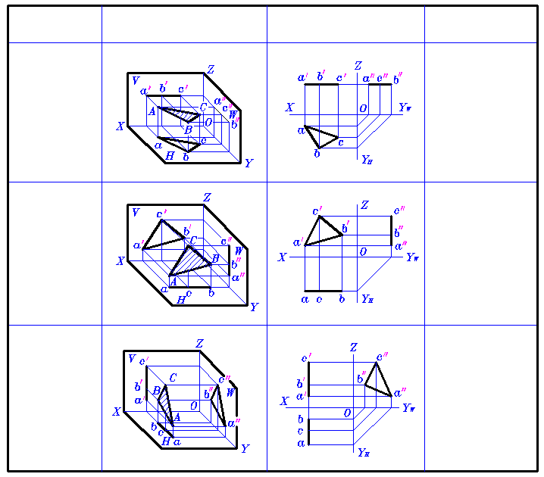
名称
立体图
投影图
投影特性
水平面
（∥H）
1)H投影反映实形； 2)V、W投影分别为平行OX 、OY_{W}轴的直线段，有积聚性
正平面
（∥V）
1)V投影反映实形； 2)H、W投影分别为平行OX、OZ轴的直线段，有积聚性
1)W投影反映实形； 2)V、H投影分别为平行OZ、OY_{H}轴的直线段，有积聚性
侧平面
（∥W)

Slide 19
⑶ 一般位置平面
b′
b″
c′
投影特性：
c″
a′
三个投影都类似。
a″
b
a
c

Slide 20
3 . 3 属于平面的点和直线
一、属于一般位置平面的点和直线
二、属于特殊位置平面的点和直线
三、属于平面的投影面平行线
利用在平面上取点、直线的作图，可以解决三类问题：
●判别已知点、线是否属于已知平面；
●完成已知平面上的点和直线的投影；
●完成多边形的投影。
例题1 例题2 例题3

Slide 21
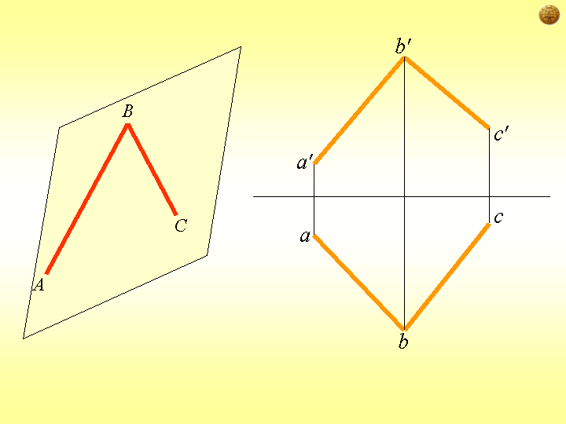
(一)、一般位置平面上取点
e'
d'
E
D
d
e
点在平面上的几何条件是：点在平面内的某一直线上。

Slide 22
(二)、一般位置平面上取直线
f '
e'
F
d'
E
D
d
f
e
直线在平面上的几何条件是：
①通过平面上的两点；
②通过平面上的一点且平行于平面上的一条直线。

Slide 23
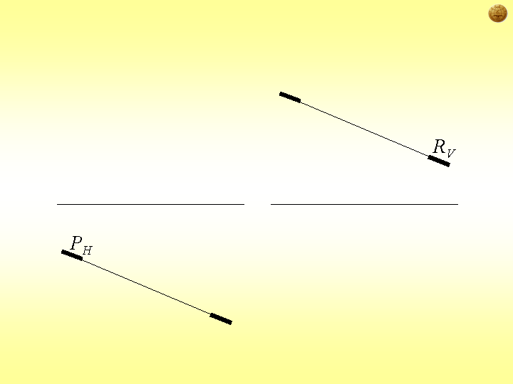
二、属于特殊位置平面的点和直线
属于投影面垂直面的点和直线
b′
e′
a′
f′
f
a
b
e

Slide 24
举例:平面上取点
面上取点的方法：
先找出过此点而又在平面内的一条直线作为辅助线，然后再在该直线上确定点的位置。
例1：已知K点在平面ABC上，求K点的水平投影。
b′
b′
①
②
d′
k′
c′
●
●
k′
c′
a′
a′
a
b
d
b
●
●
a
k
k
c
c
利用平面的积聚性求解
通过在面内作辅助线求解

Slide 25
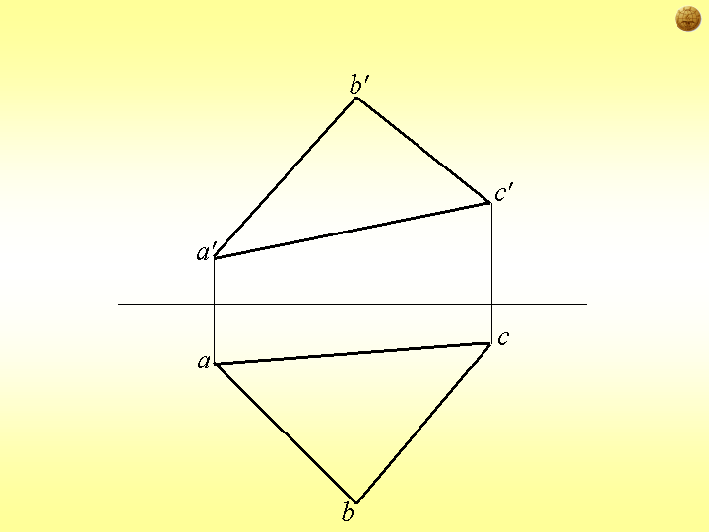
[例题2] 试判断点D是否属于Δ ABC平面。
e'
d'
e
d

Slide 26
[例题3] 试完成四边形ABCD的水平投影。

Slide 27
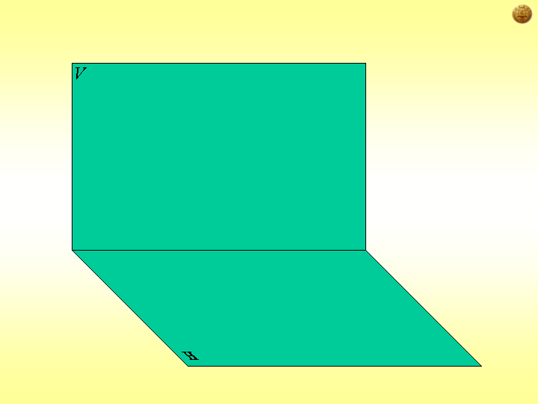
三、属于平面的投影面平行线
——既在平面上又在平行于某一投影面的直线
P_{V}
水平线
正平线
P
P_{H}

Slide 28
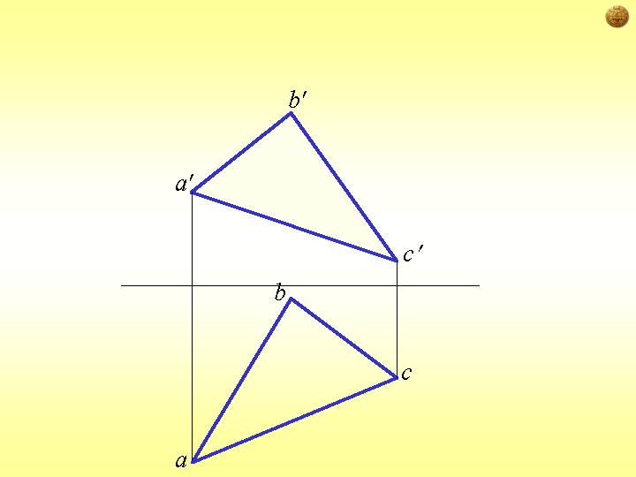
[例题4] 已知Δ ABC给定一平面，试过点C作属于该平面的正平线，过点A作属于该平面 的水平线。
m′
n'
n
m

Slide 29
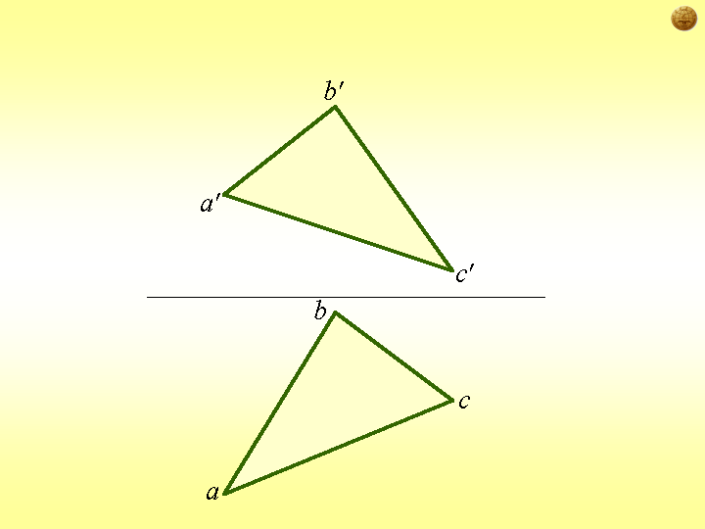
[例题5] 已知点E 在ΔABC平面上，且点E距离H面15，距离V 面10，试求点E的投影。
r'
m'
e'
n'
s'
15
10
n
r
s
e
m

